Slide 1
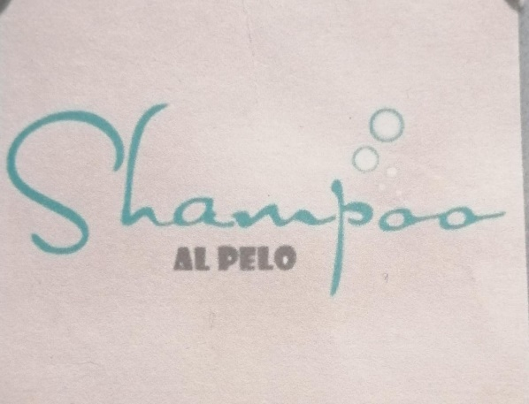
Shampoo para el pelo……
El mejor producto de Colombia

Slide 2
Misión-visión
Satisfacer las necesidades de los consumidores elaborando, desarrollando y comercializando shampoo natural de excelente calidad. Manejando un personal comprometido y dispuesto a dar soluciones integrales que generen bienestar para la satisfacción del cliente.
Shampoo al pelo tiene como visión, alcanzar el liderazgo en el mercado de productos de higiene personal, contribuyendo con acciones que mejoren continuamente el cuidado del medio ambiente por contener productos 100% naturales y la mejora del cuero cabelludo de nuestros clientes. Nos esforzamos por brindar oportunidades de crecimiento para nuestros inversores, empleados, clientes y comunidades con los que desarrollamos nuestro producto en un lapso de tiempo de unos cinco años y cada día seguir innovando.

Slide 3
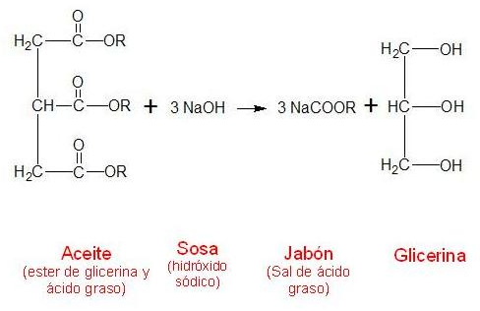
En vista que los productos de limpieza del cabello son químicos que dan algunos beneficios como es la limpieza o eliminación de la caspa, pero en su mayoría ocasionan daños y maltratan el cabello, se hace necesaria la elaboración de un producto 100% natural como es el shampoo al pelo
-los elementos químicos del shampoo son:
-azufre
-cloro-sodio
-carbono
-nitrógeno
-hidrógeno
-oxigeno
-selenio

Slide 4
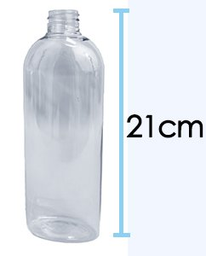
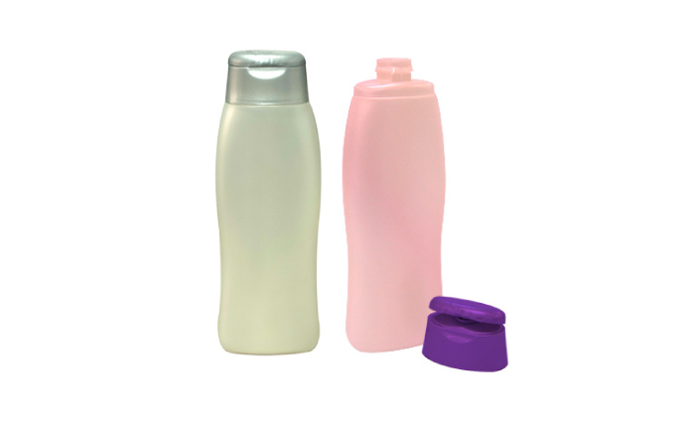
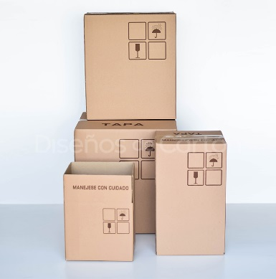
Shampoo al pelo
Empaque https://www.jaceplas.com/envase-shampoo/
Capacidad: 400 ml.
Tapa: Flip Top a presión 24 mm.
Material: Polipropileno
Capacidad: 400 ml.
Tapa: Flip Top a presión 24 mm.
Material: Polipropileno
Embalaje PERFECTO PARA EL CUIDADO DEL PRODUCTO

Slide 5
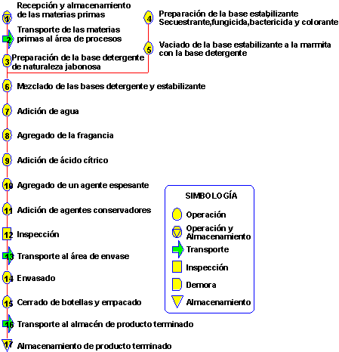
Se presenta el flujo del proceso productivo a nivel general, referente al producto seleccionado del giro y analizado con más detalle en esta guía.
Sin embargo, éste puede ser similar para otros productos, si el proceso productivo es homogéneo, o para variantes del mismo. Al respecto, se debe evaluar en cada caso la pertinencia de cada una de las actividades previstas, la naturaleza de la maquinaria y el equipo considerado, el tiempo y tipo de las operaciones a realizar y las formulaciones o composiciones diferentes que involucra cada producto o variante que se pretenda realizar.

Slide 6
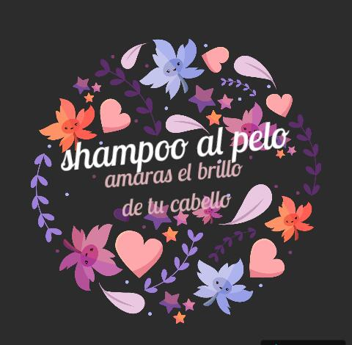
Beneficios:
Modo de uso:
Shampoo que puede usarse diariamente para el cuidado de todo tipo de cabello, ya que presenta un efecto normalizador sobre el cuero cabelludo y lo humecta, proporcionando brillo y cuerpo al cabello, dejándolo manejable y con un agradable aroma, además de protegerlo de las radiaciones solares evitando su decoloración.
Aplicar una pequeña cantidad sobre el cabello húmedo, dando un suave masaje. Enjuagar y volver a usar de nuevo si es necesario. Si se desea, continuar con la aplicación del enjuague acondicionador con aceites esenciales.

Slide 7
Valor agregado
Utilidad: Simplifica algún aspecto en la vida del consumidor (reduce tiempos), o mejora la experiencia de uso (mejor aroma, mejor sabor, etcétera).
Precio: menor precio que la competencia y misma utilidad o más producto por el mismo precio.
Emoción: genera un sentimiento positivo en quien consume (altruismo, felicidad, sentirse único, etcétera).
Nos basamos en estos conceptos.

